Slide 1
A Internet das Coisas está preparada para mobilidade?
Bruno P. Santos¹,
Paulo H. Rettore²,
Luiz F. M. Vieira³,
Antonio A.F. Loureiro³.
¹ Universidade Federal de Ouro Preto
² Fraunhofer FKIE
³ Universidade Federal de Minas Gerais

Slide 2
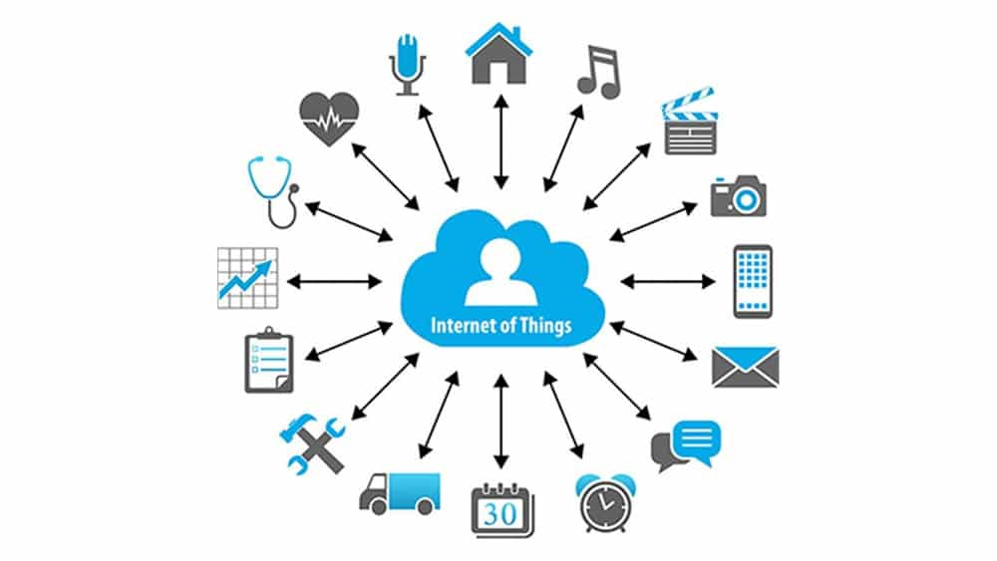
Introdução
IoT - Internet of Things
Objetos do dia-a-dia conectados à Internet
É uma extensão da Internet

Slide 3

Introdução
IoT
Mobilidade
É um fator presente em nossas vidas
Eventualmente fará parte da IoT
Internet of Mobile Things

Slide 4
Os protocolos de roteamento atendem as demandas de mobilidade da IoMT?

Slide 5


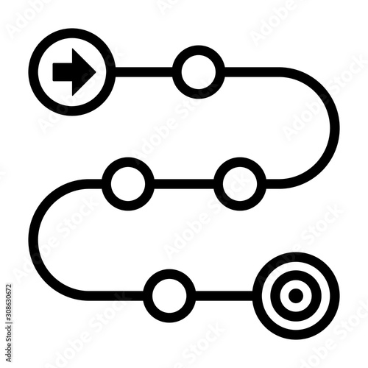
Entendendo o problema - Mobilidade e IoT
Recursos limitados
Dinamicidade da rede
Camada de Redes
Processamento
Memória
Energia
Comunicação consistente
Topologias dinâmicas
Contexto
Comunicação oportunística
Desempenha papel importante
Pode prover
Escalabilidade
Detecção e gestão de mudanças topológicas

Slide 6
Roteamento com mobilidade
(i) Detecção de mobilidade

Slide 7
Roteamento com mobilidade
(i) Detecção de mobilidade
(ii) Handover

Slide 8
Roteamento com mobilidade
(i) Detecção de mobilidade
(iii) Gestão da mobilidade
(ii) Handover

Slide 9
RPL - Principal protocolo de roteamento da IoT
Routing Protocol for Low power and Lossy Networks
01
DODAG - Destination-Oriented Directed Acyclic Graph
Estação Base (EB) inicia a construção dessa estrutura

Slide 10
RPL - Principal protocolo de roteamento da IoT
Routing Protocol for Low power and Lossy Networks
01
02
DODAG - Destination-Oriented Directed Acyclic Graph
Estação Base (EB) inicia a construção dessa estrutura
DIO - Eu faço parte de um DODAG!!!!
EB
DIOs - DODAG Information Object
Dispositivos broadcast DIOs periodicamente para informar sobre a existência do DODAG

Slide 11
RPL - Principal protocolo de roteamento da IoT
Routing Protocol for Low power and Lossy Networks
01
02
03
DODAG - Destination-Oriented Directed Acyclic Graph
Estação Base (EB) inicia a construção dessa estrutura
DAO - Quero fazer parte do DODAG!!!!
EB
DIOs - DODAG Information Object
DAO- Também quero!
Dispositivos broadcast DIOs periodicamente para informar sobre a existência do DODAG
1
2
DAOs - Destination Advertisement Object
Dispositivos propagam DAOs em direção a EB para construção de rotas reversas

Slide 12
RPL - Principal protocolo de roteamento da IoT
Routing Protocol for Low power and Lossy Networks
01
02
03
DODAG - Destination-Oriented Directed Acyclic Graph
Estação Base (EB) inicia a construção dessa estrutura
EB
DIO - Eu faço parte de um DODAG!!!!
DIOs - DODAG Information Object
Dispositivos broadcast DIOs periodicamente para informar sobre a existência do DODAG
1
2
DAOs - Destination Advertisement Object
Dispositivos propagam DAOs em direção a EB para construção de rotas reversas
3
4

Slide 13
RPL - Principal protocolo de roteamento da IoT
Routing Protocol for Low power and Lossy Networks
01
02
03
04
DODAG - Destination-Oriented Directed Acyclic Graph
Estação Base (EB) inicia a construção dessa estrutura
EB
DIOs - DODAG Information Object
Dispositivos broadcast DIOs periodicamente para informar sobre a existência do DODAG
1
2
DAOs - Destination Advertisement Object
Dispositivos propagam DAOs em direção a EB para construção de rotas reversas
DIS - Alguém aí conhece um DODAG?
3
4
DISs - DODAG Information Solicitation
Novos dispositivos broadcast DIS para tentar encontrar DODAGs existentes
6
5

Slide 14
RPL - Principal protocolo de roteamento da IoT
Routing Protocol for Low power and Lossy Networks
01
02
03
04
DODAG - Destination-Oriented Directed Acyclic Graph
Estação Base (EB) inicia a construção dessa estrutura
EB
DIOs - DODAG Information Object
Dispositivos broadcast DIOs periodicamente para informar sobre a existência do DODAG
1
2
DAOs - Destination Advertisement Object
Dispositivos propagam DAOs em direção a EB para construção de rotas reversas
Novo
Outro
DIS
3
4
DISs - DODAG Information Solicitation
DIO
Novos dispositivos broadcast DIS para tentar encontrar DODAGs existentes
DAO
6
5

Slide 15
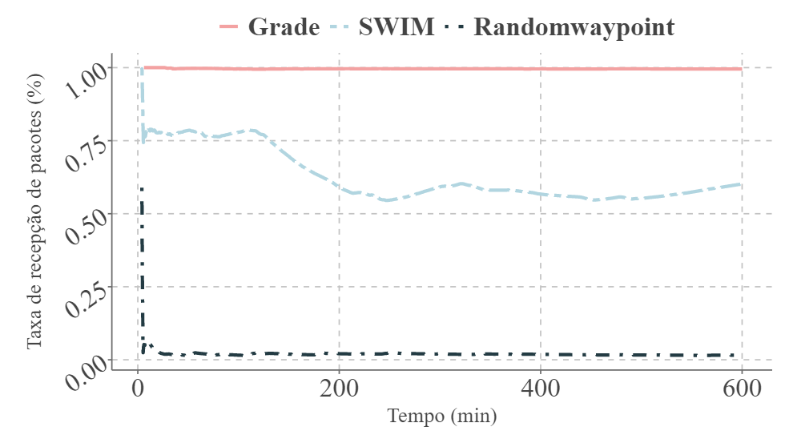
Demandas de roteamento na IoT
Movimento
Como as coisas se movem?

Slide 16
Demandas de roteamento na IoT
Movimento
Como as coisas se movem?
RPL tem bom desempenho em cenários estáticos e de baixa dinamicidade.
RPL apresenta problemas de roteamento quando há mobilidade.

Slide 17
Demandas de roteamento na IoT
Esquemas
Movimento
Como as coisas se movem?
Reverse
Trickle Timer
Detecção de Mobilidade
Trickle Timer
Moveu?
Periodic
Tempo
Dribble = ML(Periodic, Trickle Timer, Rev. Trickle,...)

Slide 18
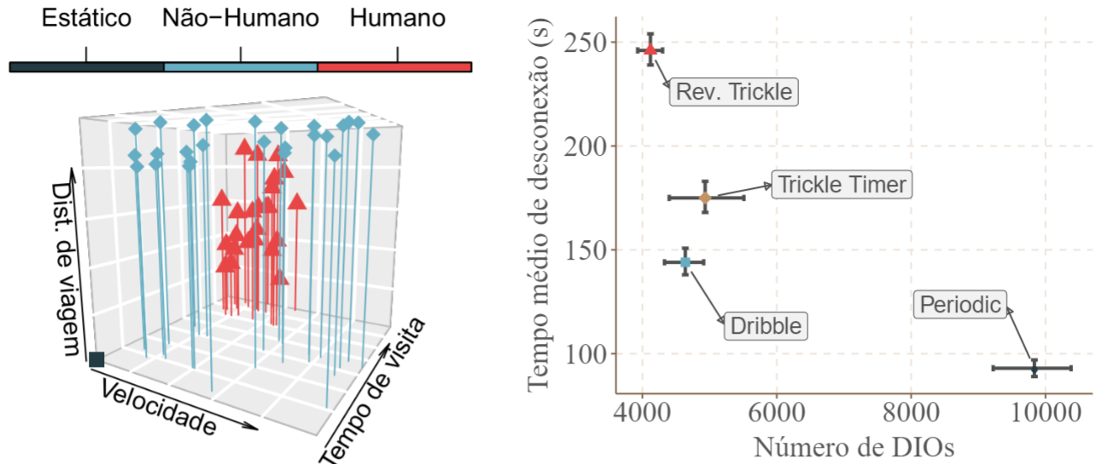
Demandas de roteamento na IoT
Movimento
Como as coisas se movem?
Detecção de Mobilidade
Moveu?

Slide 19
Demandas de roteamento na IoT
Movimento
Como as coisas se movem?
Detecção de Mobilidade
Mais rápido
Moveu?
Menor custo

Slide 20
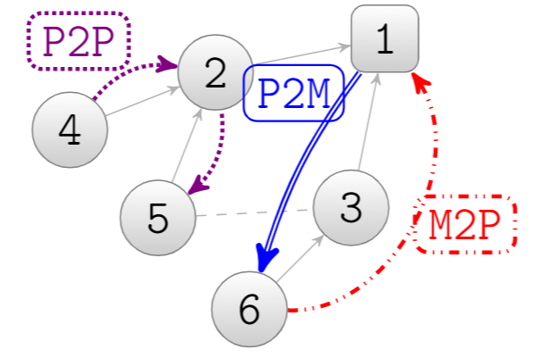
Demandas de roteamento na IoT
Movimento
Como as coisas se movem?
Detecção de Mobilidade
Moveu?
Protocolos | M2P | P2M | P2P
RPL
Mobile Matrix
CTP
XCTP
Trickle
Deluge
Rotas
Para onde enviar dados?

Slide 21
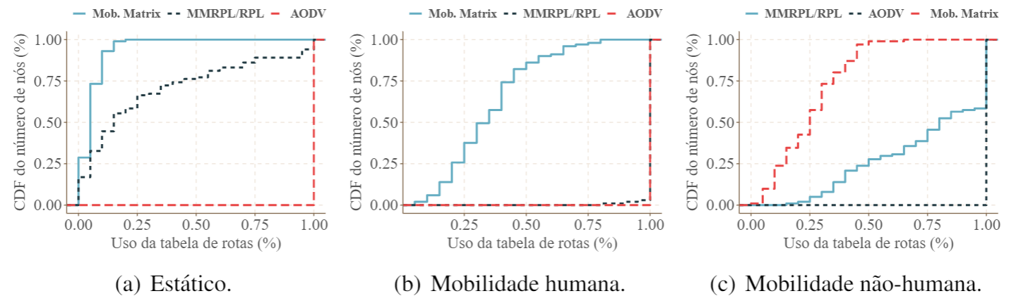
Demandas de roteamento na IoT
Movimento
Como as coisas se movem?
Detecção de Mobilidade
Moveu?
Rotas
Para onde enviar dados?
Escalabilidade
Dá pra mais um aí?

Slide 22
Demandas de roteamento na IoT
Movimento
Como as coisas se movem?
Detecção de Mobilidade
Moveu?
Rotas
RPL é menos escalável em cenários estáticos para roteamento P2P
Para onde enviar dados?
Escalabilidade
Dá pra mais um aí?

Slide 23
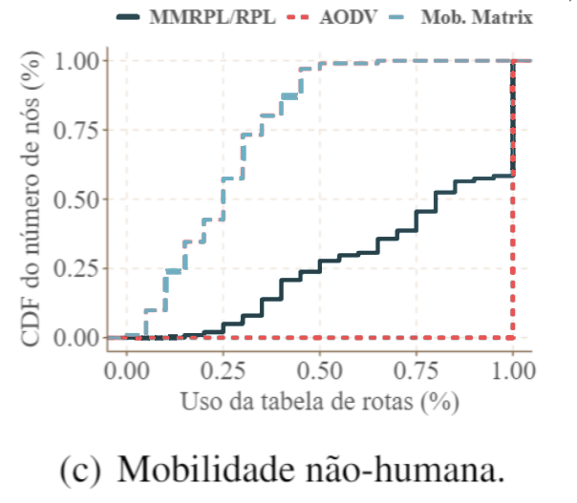
Demandas de roteamento na IoT
Movimento
Como as coisas se movem?
MMatrix apresenta melhor escalabilidade em cenários de mobilidade no Roteamento P2P
Detecção de Mobilidade
Moveu?
Rotas
Para onde enviar dados?
Escalabilidade
Dá pra mais um aí?

Slide 24
Demandas de roteamento na IoT
Movimento
Protocolos | IPv6 | % Entrega com mobilidade (>90%) | Suporte a Mobilidade | Projetado para IOT?
RPL
Versões do RPL (MMRPL, MERPL, CO-RPL…) |  | -
Mobile Matrix
AODV
Como as coisas se movem?
Detecção de Mobilidade
Moveu?
Rotas
Para onde enviar dados?
Escalabilidade
Confiabilidade & Robustez
Suporte ao IPv6 e Mobilidade
Dá pra mais um aí?
Conhece os caminhos?
Fala minha lingua?

Slide 25
Desafios e futuro
01
02
03
Responsividade vs overhead
Padrão de mobilidade
IoT e 5G/6G
Perceber e reagir sob eventos de mobilidade rapidamente
Entender quais serão os padrões para projetar soluções cientes
Comunicação com ondas milimétricas
MIMO
Beamforming

Slide 26



Obrigado!
Questões?
bruno.ps@ufop.edu.br

